Slide 1





DEŇ DAŇOVÉHO ODBREMENENIA NA SLOVENSKU
10
august
16
august
19
august
19
august
21
august
22
august
Aktualizovaný údaj
Aktualizovaný údaj
2016
2018
2020
2022
2024
2015
2017
2019
2021
2023
2025
12
august
19
august
22
august
19
august
20
august
Aktualizovaný údaj
Deň daňového odbremenenia vyjadruje symbolický a hypotetický dátum od začiatku roka
odkedy by zamestnanec s priemernou mzdou už nemusel platiť dane v ich ekonomickej podstate
(všetky administratívne vynútené platby).

Slide 2
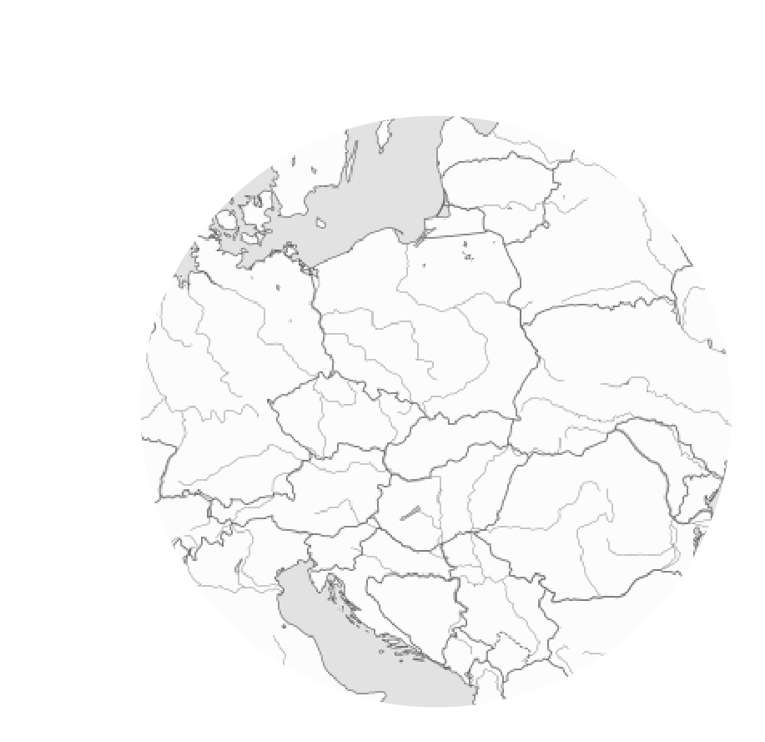



CELKOVÉ DAŇOVÉ BREMENO ZA ROK 2024 NA SLOVENSKU V POROVNANÍ
S ČESKOM A RAKÚSKOM
Slovensko: 63,44 %
Rakúsko: 63,69 %
Česko: 61,41 %
Zdrojom údajov za Slovensko je
European Investment Centre a
Konzervatívny inštitút M. R. Štefánika,
za Česko Institut liberálních studií
a za Rakúsko Austrian Economics Center.

Slide 3
O VÄČŠINE ZAROBENÝCH PEŇAZÍ NEROZHODUJE ZAMESTNANEC
39,66 %
36, 93 %
38,90 %
38,14 %
37,33 %
37,48 %
36,25 %
37,34 %
37,51 %
36,73 %
36,93 %
35,56 %
60,34 %
61,10 %
61,86 %
62,67 %
62,52 %
63,75 %
62,66 %
62,49 %
63,27 %
63,07 %
63,44 %
Rok
2014
Rok
2015
Rok
2016
Rok
2017
Rok
2018
Rok
2019
Rok
2020
Rok
2021
Rok
2022
Rok
2023
Rok
2024
35,56 %
Zostatok peňazí (v %)
Celkové daňové bremeno (v %)
Údaje za roky 2015 až 2017 sú revidované.

Slide 4
DAŇOVÉ BREMENO ZAMESTNANCA S PRIEMERNOU MZDOU
K PRIEMERNÝM MZDOVÝM NÁKLADOM NA SLOVENSKU V ROKU 2024
Majetkové
dane
1,42 %
Podnikateľské
dane
1,24 %
Príjmové
dane
46,23 %
Dane
zo spotreby
14,55 %
Zostatok
peňazí
36,56 %
MZDOVÉ NÁKLADY ZAMESTNANCA S PRIEMERNOU MZDOU

Slide 5
DAŇOVÉ BREMENO ZAMESTNANCA S PRIEMERNOU MZDOU K PRIEMERNÝM MZDOVÝM NÁKLADOM NA SLOVENSKU V ROKU 2024
EUR
%
CELKOVÉ MZDOVÉ NÁKLADY ZA MESIAC
2190
100
- Odvody a iné povinné platby zamestnávateľa za zamestnanca
666
30,4
Hrubá mesačná mzda
1524
69,6
- Zdanenie príjmu (daňový klin)
1012
46,2
Čistá mesačná mzda
1778
53,8
- Zdanenie majetku
31
1,4
- Zdanenie spotreby
319
14,6
- Zdanenie podnikania
27
1,2
Celkové bremeno povinných platieb
1389
63,4
ZOSTATOK PEŇAZÍ
801
36,6

Slide 6
DAŇOVÉ BREMENO ZAMESTNANCA S PRIEMERNOU MZDOU
K PRIEMERNÝM MZDOVÝM NÁKLADOM NA SLOVENSKU V ROKU 2024
(podľa aktuálneho právneho stavu)
ZOSTATOK PEŇAZÍ
10,47 %
229,31 €
Iné dane
Zostatok peňazí
36,56 %
800,83 €
2,87 %
62,82 €
Spotrebné dane
(podľa zákona)
8,27 %
181,13 €
34,51 %
755,90 €
Sociálne a
zdravotné odvody
DPH
Daň z príjmov
fyzických osôb
7,32 %
160,26 €
CELKOVÉ DAŇOVÉ BREMENO

Slide 7
ČO A V AKEJ VÝŠKE JE MESAČNE ZDAŇOVANÉ
Prepočítané na zamestnanca s priemernou mzdou v roku 2024
CELKOVÉ DAŇOVÉ BREMENO
PRÍJEM
72,87 % / 1012,48 €
PODNIKANIE
1,95 % / 27,10 €
MAJETOK
SPOTREBA
2,24 % / 31,07 €
22,94 % / 318,78 €
Percentuálne hodnoty zodpovedajú podielom na celkovom daňovom bremene.

Slide 8
KOMU A KOĽKO MESAČNE PLATÍME NA DANIACH V EKONOMICKEJ PODSTATE
Prepočítané na zamestnanca s priemernou mzdou v roku 2024
1 389,42 €
77,20 % / 1072,66 €
9,75 % / 135,44 €
9,80 % / 136,11 €
3,22 % / 44,79 €
0,03 % / 0,42 €
0 €
ŠTÁTU
OBCIAM
SÚKROMNÝM
SPOLOČNOSTIAM
VÚC
EÚ

